Slide 1


Slide 2
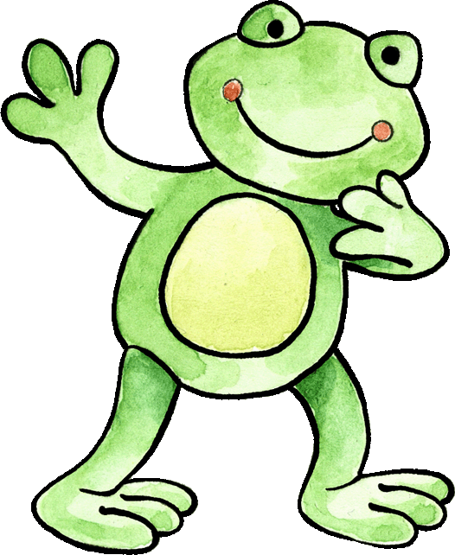
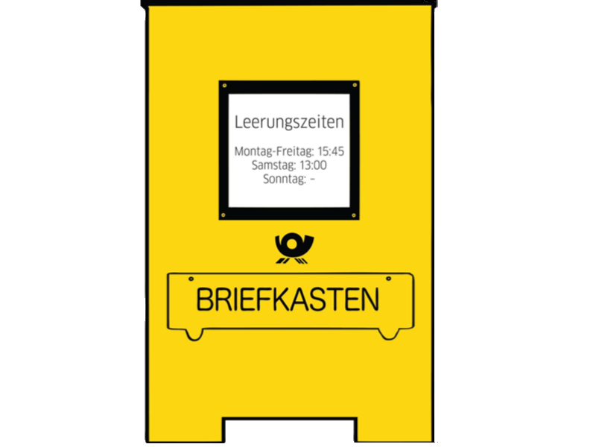
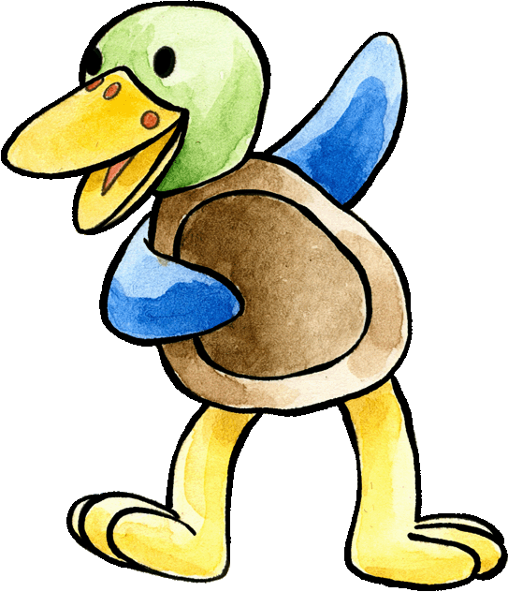
Felix ja Franzi ovat juuri saapuneet Suomeen ja tervehtivät toisiaan. Arvaatko, mitä he sanovat? Aloita Felixistä!
Hallo, Franzi!
Hallo, Kinder!
Guten Tag, Felix!

Slide 3
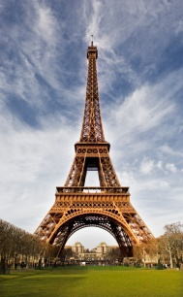

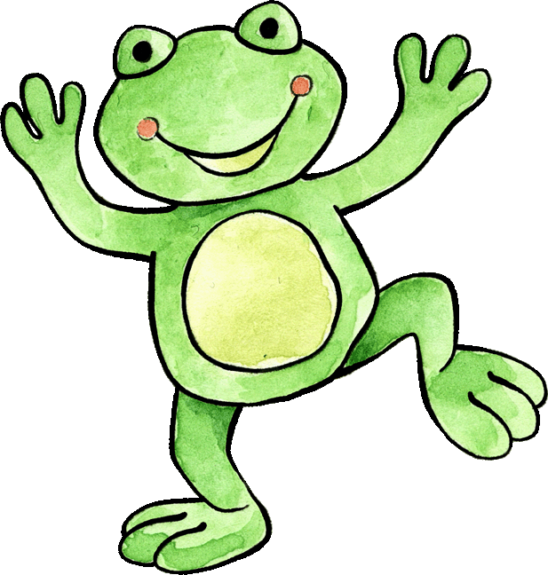
Felix ja Franzi haluaisivat postilaatikkoonsa asioita, jotka muistuttavat kotimaasta. Mitkä seuraavista asioista liittyvät Saksaan? Siirrä ne postilaatikkoon!

Slide 4


Felix on huvitellut siveltimellä. Osaatko selvittää, mitkä sanat Hallo-laulusta ovat jääneet maalin alle?
Hallo Felix. Hallo Franzi
Hallo. Guten Morgen.
Hallo. Guten Tag

Slide 5

Maalatessa Felixille ehti tulla nälkä. Voitko tarjoilla Felixille hänen lempiruokiaan, samalla kun selvittelet jäähyväislaulun sanoja? Säästä ruokaa Franzillekin ja siirrä jotakin pussiin.
Tschüss Felix. Tschüss Franzi.
Tschüss Freunde.
Auf Wiedersehen. Bis bald.

Slide 6



Voitko auttaa Franzia löytämään 6 tervehdystä, jotka on piilotettu tähtien taakse? Tiedätkö, mitä muut saksankieliset sanat tarkoittavat?
Guten Morgen
Bis bald
Hallo
Frau
Herr
Auf Wiedersehen
Tschüss
Guten Tag

